Slide 1
初识项目
Notes:
各位同学大家好，首先要恭喜各位同学，正式进入了微服务项目课程的学习，说明大家对于微服务技术栈已经有了一定的了解。今天是项目的第一天，就跟大家以后找到工作，接手项目的第一天一样，核心任务就是熟悉项目。
下一页

Slide 2


初识项目
微服务技术如何在企业落地？
如何快速上手微服务项目？
我从哪里拉取公司代码？
开发的流程和规范是怎样的？
Notes:
不过，相信很多同学虽然学完了微服务技术栈，但是脑袋中肯定有很多问号，比如。。。
这些问题是每一个新手都会碰到的，不用担心，我们这个课程正是要解决上述问题。
下一页

Slide 3
初识项目
拉取代码
搭建开发环境
阅读项目代码
熟悉开发流程
修复项目BUG
开发新业务
优化项目代码
Notes:
我们会手把手带着大家，从进入企业第一天开始，学习如何 xxx ,相信经过整个项目课程的学习，你绝对会从一个菜鸟蜕变为一个职场老油条。下一页

Slide 4
天机学堂项目介绍
项目环境搭建
紧急BUG修复
Notes:
今天作为项目第一天，我们就来模拟你接手项目的第一天。主要完成以下四项工作：xxxx
首先是项目介绍，进入项目组必须对项目的业务有一定的了解，才能更好的理解业务，开发功能
第二是项目环境搭建，我们会模拟进入企业的真实开发环境，如何拉取代码，部署、运行
第三是熟悉项目开发规范，虽然垃圾的代码各有各的垃圾，但好的代码总是有相似之处，原因就是遵循了开发的规范，所以熟悉规范是重中之重
最后呢，我们会带着大家处理一个紧急BUG，在这个过程中去熟悉项目代码，掌握阅读他人代码的技巧

Slide 5
了解项目背景和基本架构
了解企业开发环境和开发模式
会阅读项目源码
掌握登录状态刷新解决方案

Slide 6
天机学堂项目介绍
01

Slide 7
功能演示
项目亮点

Slide 8
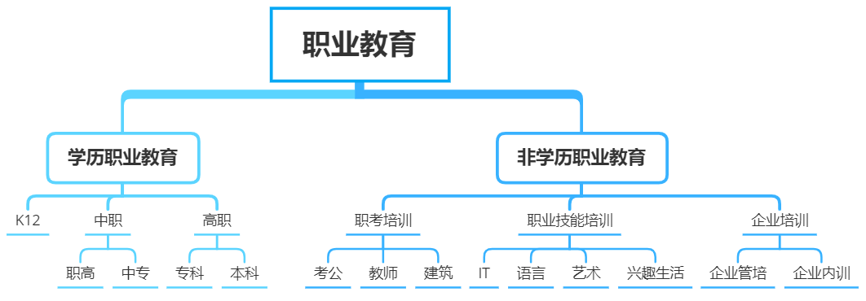
功能演示
天机学堂是一个基于微服务架构的生产级在线教育项目。
天机学堂核心业务

Slide 9

功能演示
少啰嗦，先看东西

Slide 10
功能演示
项目亮点

Slide 11
市场规模
2021年7月，国务院颁布《关于进一步减轻义务教育阶段学生作业负担和校外培训负担的意见》，简称“双减”政策。在该政策影响下，多年来占据我国教育培训行业半壁江山的课外辅导培训遭到毁灭性打击。相对的，职业教育培训的市场规模持续增长。
增长率达12%

Slide 12
线上职业教育
随着互联网发展，传统行业也逐渐网络化发展。再加上疫情的影响，很多职业技能培训企业都开始发展在线教育。相比于传统线下培训，在线教育有成本更低，学习时间碎片化，教育资源能充分利用。因此，在线教育市场规模不断增长，前景巨大。
CAGR = 30%

Slide 13
项目亮点

Slide 14
项目亮点
天机学堂
TIANJI ONLINE SCHOOL

Slide 15
项目亮点
天机学堂
TIANJI ONLINE SCHOOL

Slide 16
项目亮点
天机学堂
TIANJI ONLINE SCHOOL
1
电商
2
在线学习
3
社交互动
对接多种支付平台
视频点播方案
互动问答系统
优惠券系统设计方案
课程评价系统
学习辅助系统
通用点赞实现方案
库存超卖解决方案
秒杀抢购解决方案
考试评测系统
积分系统实现方案
超时订单处理方案
排行榜实现方案

Slide 17

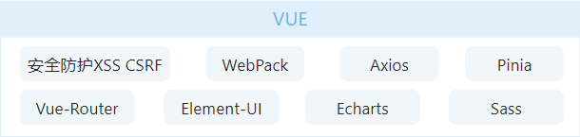


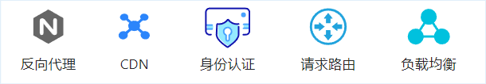
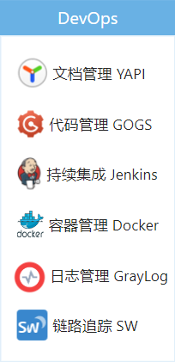

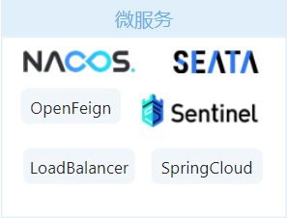



技术架构

Slide 18
项目环境搭建
02

Slide 19
企业开发模式
模拟企业环境
持续集成环境
本地开发部署

Slide 20
企业开发模式
微服务名称 | 功能描述 | 完成状态
tj-parent | 父工程 | √
tj-common | 通用工程 | √
tj-message | 消息中心 | √
tj-gateway | 网关 | √
tj-auth | 权限服务 | √
tj-user | 用户服务 | √
tj-pay | 支付服务 | √
tj-course | 课程服务 | √
tj-exam | 考试服务 | O
tj-search | 搜索服务 | √
tj-trade | 交易服务 | O
tj-learning | 学习服务 | X
tj-promotion | 促销服务 | X
tj-media | 媒资服务 | √
tj-data | 数据服务 | O
tj-remark | 评价服务 | X
微服务项目与传统项目相比，包含项目模块非常多，每个模块都要独立部署，因此在开发模式上有很大差别：
开发人员成倍增多，分组分别开发不同的微服务模块
微服务模块之间有业务关联，需要相互协作
我们开发时，是否能把所有的项目代码都拉取到本地，然后在本地部署运行、开发测试？
Notes:
一个真实的企业微服务项目，往往包含数十个不同的微服务模块。参与开发的工作人员也从十几人到数百人不等。 每个小组负责开发部分微服务模块，分工合作，完成整个微服务项目开发。

Slide 21
企业开发模式
微服务名称 | 功能描述 | 完成状态
tj-parent | 父工程 | √
tj-common | 通用工程 | √
tj-message | 消息中心 | √
tj-gateway | 网关 | √
tj-auth | 权限服务 | √
tj-user | 用户服务 | √
tj-pay | 支付服务 | √
tj-course | 课程服务 | √
tj-exam | 考试服务 | O
tj-search | 搜索服务 | √
tj-trade | 交易服务 | √
tj-learning | 学习服务 | X
tj-promotion | 促销服务 | X
tj-media | 媒资服务 | √
tj-data | 数据服务 | O
tj-remark | 评价服务 | X
我们开发时，是否能把所有的项目代码都拉取到本地，然后在本地部署运行、开发测试？
思考
大型微服务项目显然不能，原因如下：
我们可能没有其它模块的代码拉取权限
微服务运行环境过于复杂，本地部署成本较高
微服务模块较多，本地计算机性能难以支撑

Slide 22
企业开发模式
在开发的不同阶段，往往有不同的测试手段：
单元测试：测试最小的可测试单元
集成测试：验证某个功能接口
组件测试：验证微服务组件
端对端联调：验证整个系统
服务A
服务B
服务C

Slide 23
企业开发模式
在开发的不同阶段，往往有不同的测试手段：
单元测试：测试最小的可测试单元
集成测试：验证某个功能接口
组件测试：验证微服务组件
端对端联调：验证整个系统
公共服务
Mock服务
集成测试
单元测试
单元测试
单元测试
服务A
服务B
服务C

Slide 24
企业开发模式
在开发的不同阶段，往往有不同的测试手段：
单元测试：测试最小的可测试单元
集成测试：验证某个功能接口
组件测试：验证微服务组件
端对端联调：验证整个系统
服务A
服务C
服务B
公共服务
Mock服务
集成测试
单元测试
单元测试
单元测试

Slide 25
企业开发模式
公
共
服
务
环
境
API模块
common模块
父模块
网关服务
媒资服务
消息服务
支付服务
搜索服务
其它中间件
授权服务
课程服务
用户服务
数据服务
考试服务
交易服务
本地
环境
学习服务
评价服务
促销服务
Notes:
在你进入天机学堂项目组时，大部分微服务模块的1.0版本都已经开发完毕，并且已经完成了组件测试，部署到了公共的开发环境中。
还有一些服务，比如学习服务、评价服务、促销服务尚未开发，需要我们在本地环境完成开发、测试。
在开发的过程中，如果需要联调做集成测试，我们可以直接调用公共服务环境的微服务，也可以在本地部署需要的微服务做测试

Slide 26
企业开发模式
模拟企业环境
持续集成环境
本地开发部署

Slide 27

模拟企业环境
为了模拟真实开发环境，我们准备了一台虚拟机，在其中安装了各种各样的公共服务和组件。
虚拟机(192.168.150.101)
192.168.150.101 git.tianji.com
192.168.150.101 jenkins.tianji.com
192.168.150.101 mq.tianji.com
192.168.150.101 nacos.tianji.com
192.168.150.101 xxljob.tianji.com
192.168.150.101 es.tianji.com
192.168.150.101 api.tianji.com
192.168.150.101 www.tianji.com
192.168.150.101 manage.tianji.com
Nginx
MongoDB
Kibana
Sentinel
XXL-Job
ES
Jenkins
Gogs
Mysql
Nacos
Redis
Seata
Notes:
在企业中，都会有一些服务器用来部署公共服务，例如Git私服、Maven私服、Docker私服等。

Slide 28
模拟企业环境
为了模拟真实开发环境，我们准备了一台虚拟机，在其中安装了各种各样的公共服务和组件。
虚拟机(192.168.150.101)
Kibana
MongoDB
192.168.150.101 git.tianji.com
192.168.150.101 jenkins.tianji.com
192.168.150.101 mq.tianji.com
192.168.150.101 nacos.tianji.com
192.168.150.101 xxljob.tianji.com
192.168.150.101 es.tianji.com
192.168.150.101 api.tianji.com
192.168.150.101 www.tianji.com
192.168.150.101 manage.tianji.com
Sentinel
ES
Nginx
XXL-Job
Jenkins
Mysql
nacos.tianji.com -> 8848
Gogs
mq.tianji.com -> 15672
Nacos
es.tianji.com -> 5601
Redis
Seata
SwitchHosts下载地址：https://github.com/oldj/SwitchHosts/releases
Notes:
在企业中，都会有一些服务器用来部署公共服务，例如Git私服、Maven私服、Docker私服等。

Slide 29
企业开发模式
模拟企业环境
持续集成环境
本地开发部署

Slide 30
持续集成环境
持续集成
自动构建、发布、测试
防止主干和分支存在较大差异
快速发现错误，解决错误
1
2
D
e
v
O
p
s
3

Slide 31
持续集成环境
持续集成
自动构建、发布、测试
防止主干和分支存在较大差异
快速发现错误，解决错误
1
2
D
e
v
O
p
s
3

Slide 32
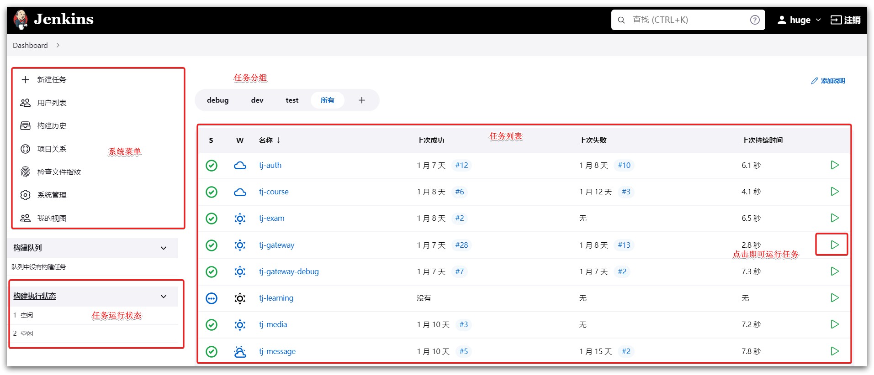


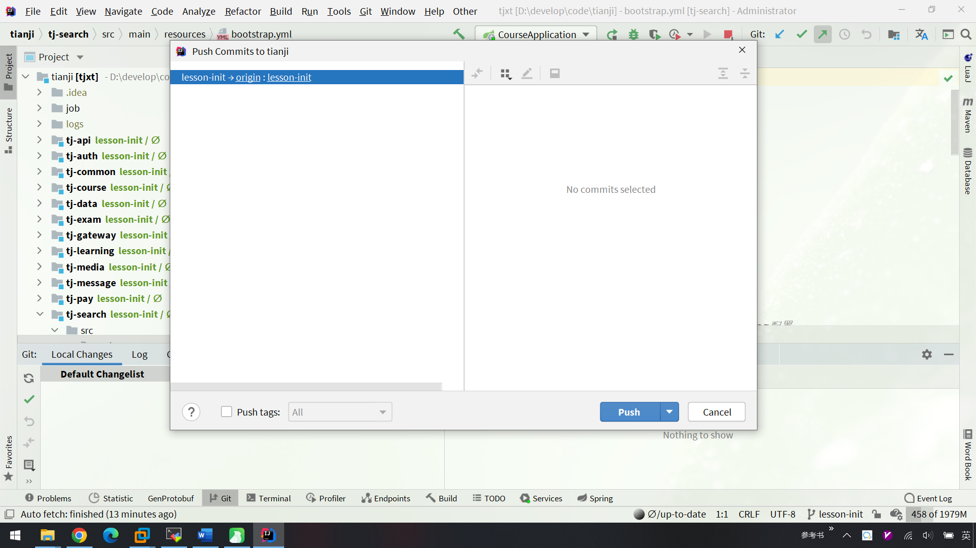





我们在虚拟机中已经基于Jenkins实现了持续集成，访问 http://jenkins.tianji.com (账号：root/123) 即可查看控制台
持续集成环境
虚拟机(192.168.150.101)
0 1 0
0 1 0
1 0 0 1
0 1 0 0
0 1 0 0 1 0 0 1 0
GIT PUSH
Jenkins
Docker

Slide 33
持续集成环境
我们在虚拟机中已经基于Jenkins实现了持续集成，访问 http://jenkins.tianji.com (账号：root/123) 即可查看控制台

Slide 34
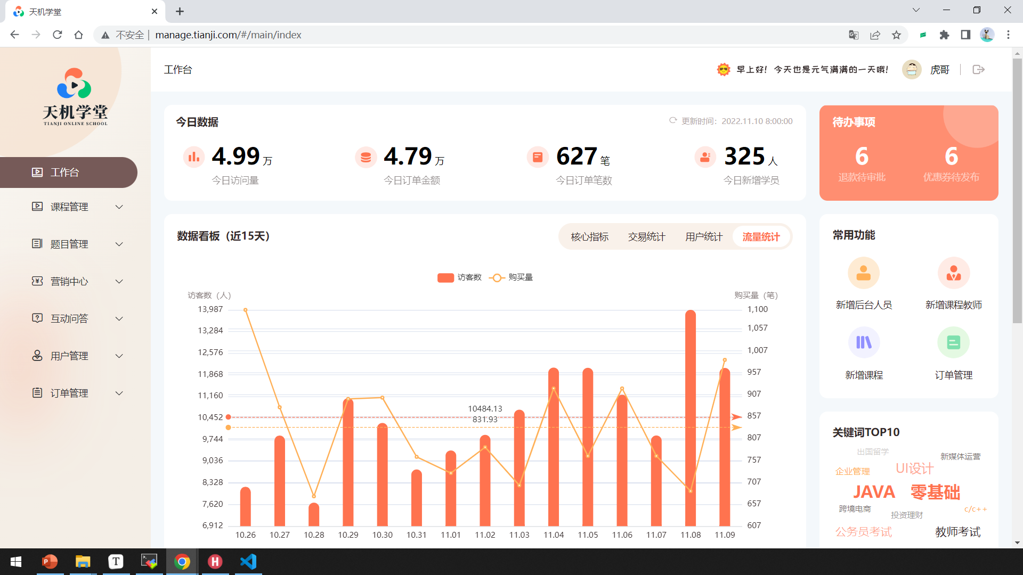




持续集成环境
虚拟机(192.168.150.101)
www.tianji.com
http://www.tianji.com/xxx
http://api.tianji.com/xxx
192.168.150.101 git.tianji.com
192.168.150.101 jenkins.tianji.com
192.168.150.101 mq.tianji.com
192.168.150.101 nacos.tianji.com
192.168.150.101 api.tianji.com
192.168.150.101 www.tianji.com
192.168.150.101 manage.tianji.com
api.tianji.com

Slide 35
企业开发模式
模拟企业环境
持续集成环境
本地开发部署

Slide 36
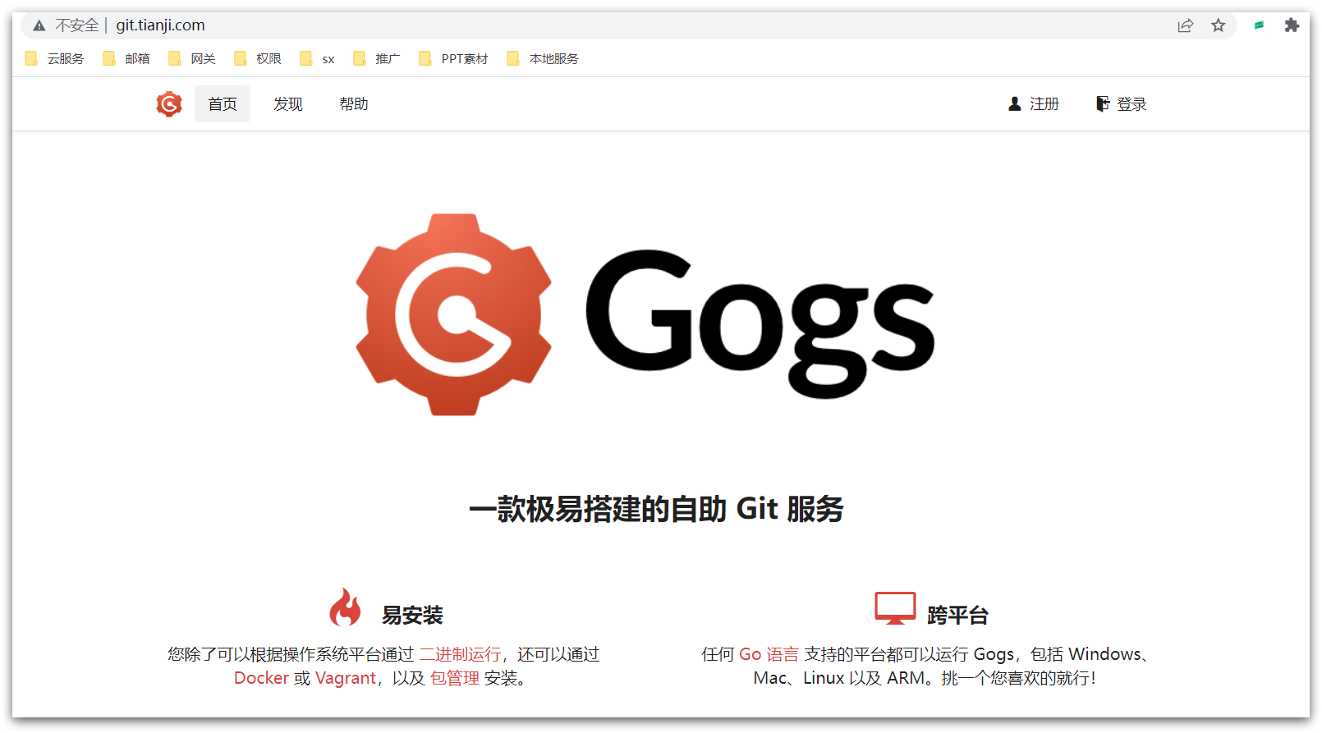
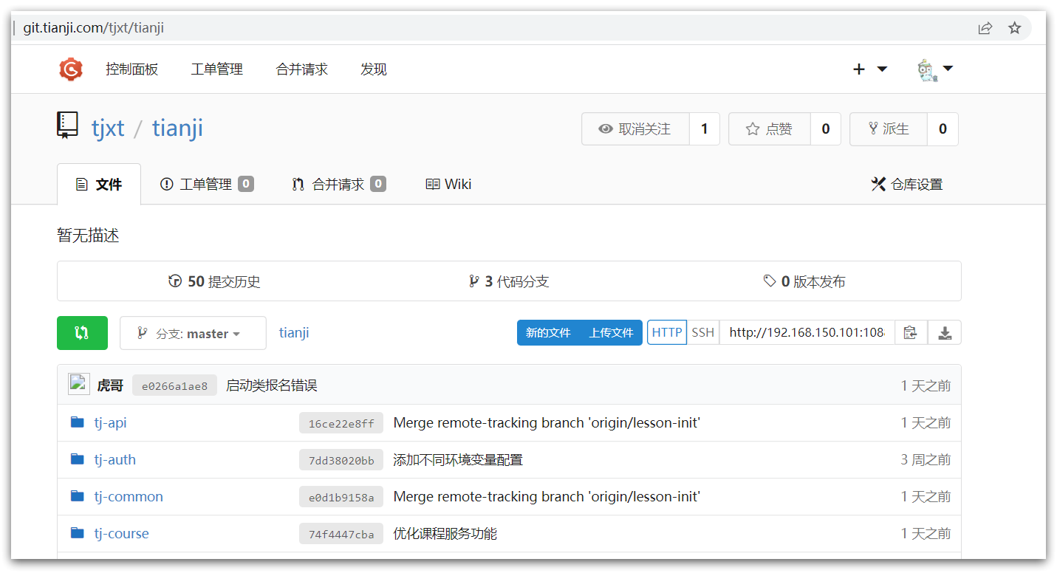
本地开发部署
我们在虚拟机环境中准备了一个Git私服，访问http://git.tianji.com即可查看私服控制台（tjxt/123321）：
Notes:
环境准备完毕，就可以开展工作了。按照之前说的流程，我们需要先注册一个Git账号，申请代码权限。为了方便，我们已经给大家提供了一个账号，直接登录即可。账号tjxt / 123321

Slide 37
本地开发部署
我们在虚拟机环境中准备了一个Git私服，访问http://git.tianji.com即可查看私服控制台（tjxt/123321）：
Notes:
环境准备完毕，就可以开展工作了。按照之前说的流程，我们需要先注册一个Git账号，申请代码权限。为了方便，我们已经给大家提供了一个账号，直接登录即可。账号tjxt / 123321

Slide 38
本地开发部署
将代码克隆到自己的IDEA工作空间中， master分支是完整项目代码，上课要从lesson-init分支开发：
以lesson-init分支为起点，创建一个dev分支，完成项目开发：
然后用IDEA打开项目即可
# 在IDEA空间运行，最好不要包含中文和空格，以lesson-init分支为起点
git clone http://192.168.150.101:10880/tjxt/tianji.git -b lesson-init
# 进入项目目录
cd tianji
# 以lesson-init分支为起点，创建并切换到dev分支
git checkout -b dev
Notes:
环境准备完毕，就可以开展工作了。按照之前说的流程，我们需要先注册一个Git账号，申请代码权限。为了方便，我们已经给大家提供了一个账号，直接登录即可。账号tjxt / 123321

Slide 39
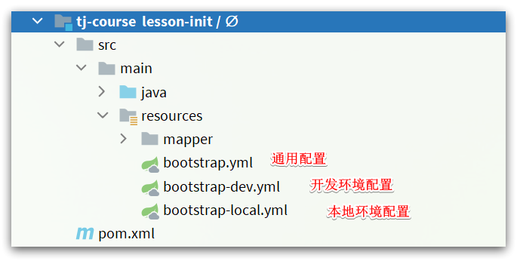
本地开发部署
我们的微服务都支持多环境部署，因此配置文件有多个：
部署到虚拟机中会使用dev环境配置，而在本地应该使用local环境配置。
Notes:
查看文件可以发现，dev环境注册的IP地址是虚拟机地址。而local注册的地址则是本机IP地址

Slide 40
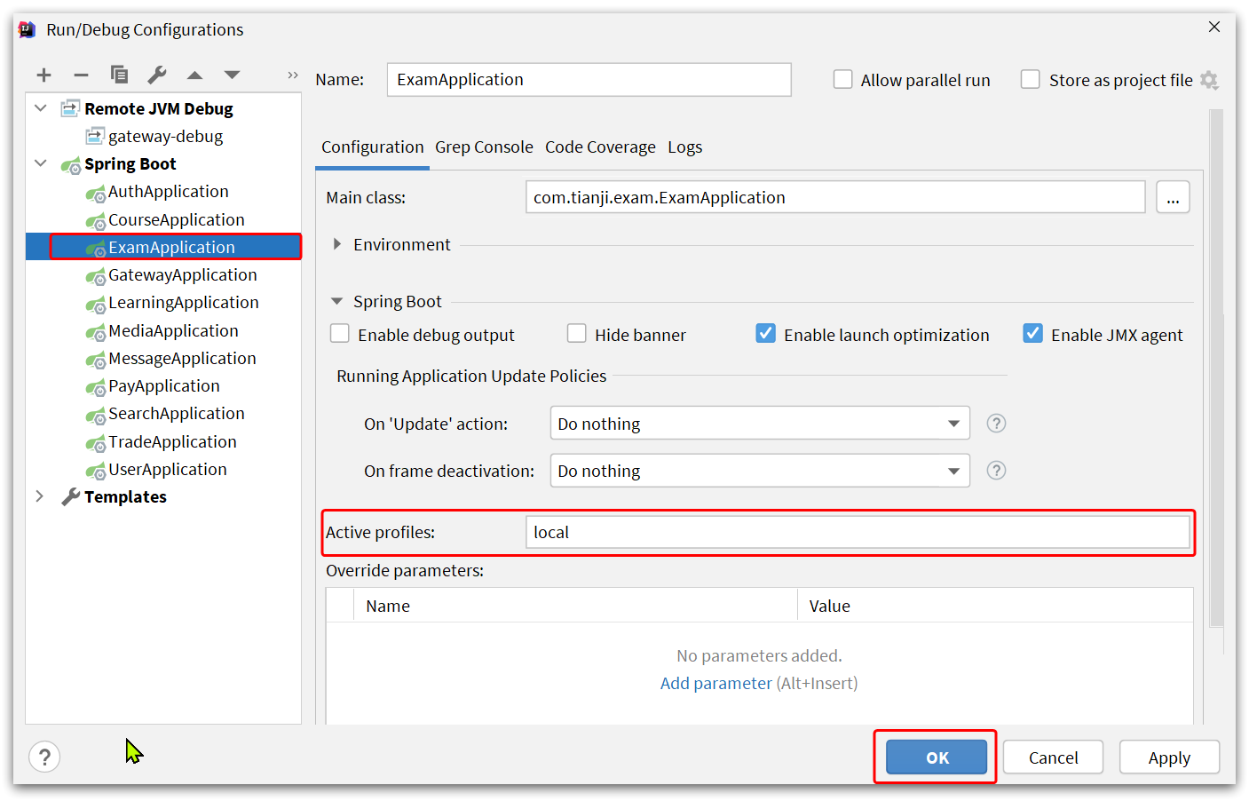
本地开发部署
我们可以利用IDEA来配置微服务启动时要激活的环境，例如：
Notes:
在本地启动服务，然后去Nacos查看，可以发现exam-service服务保护两个实例：

Slide 41
BUG修复
03

Slide 42
BUG重现
都是普通用户，为什么用户Jack可以删除自己的订单，而用户Rose则无法成功删除？
问题

Slide 43
学会阅读项目代码
学会定位问题、分析问题
学会发布代码到开发环境
熟悉项目结构

Slide 44
熟悉项目
阅读源码
远程调试
BUG修复
测试部署

Slide 45
熟悉项目
首先是项目结构，目前企业微服务开发项目结构有两种模式：
每个项目下的每一个微服务，需要创建一个Project，尽可能降低耦合
每个项目创建一个Project ，项目下的多个微服务是Project下的Module，方便管理
天机学堂采用的是第二种模式：
tjxt(Project)
tj-auth-common(Module)
tj-commom(Module)
tj-auth-resource-sdk(Module)
tj-api(Module)
tj-auth-gateway-sdk(Module)
tj-auth-service(Module)
tj-auth(Module)
...
各个微服务(Module)

Slide 46
配置文件规范
之前提到过，SpringBoot的配置文件支持多环境配置，在天机学堂中也基于不同环境有不同配置文件：
除了基本配置以外，其它的配置都放在了Nacos中共享，包括两大类：
共享的配置
微服务中可能会根据业务变化的配置
登录 http://nacos.tianji.com 即可看到所有被管理的配置信息
文件 | 说明
bootstrap.yml | 通用配置属性，包含服务名、端口、日志等等各环境通用信息
bootstrap-dev.yml | 线上开发环境配置属性，虚拟机中部署使用
bootstrap-local.yml | 本地开发环境配置属性，本地开发、测试、部署使用

Slide 47
熟悉项目
阅读源码
远程调试
BUG修复
测试部署

Slide 48

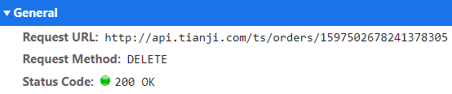
阅读源码
找到请求入口
理清请求链路
紧跟主线
步步深入
找到请求入口
在企业内开发，我们是接手他人代码，可以通过交流弄清楚入口。否则就只能通过前端入手。
理清请求链路
找到入口后，先总览项目结构，弄清楚前端请求如何抵达微服务，经过了哪些地方，这对解决BUG会有帮助
紧跟主线
源码非常繁杂，不要试图弄清楚每一个细枝末节。紧跟业务主线，先梳理整体脉络，形成整体业务流程图
步步深入
最后，基于业务场景，定位核心问题点，抽丝剥茧，展开看来阅读细节，寻找问题所在
微服务

Slide 49
熟悉项目
阅读源码
远程调试
BUG修复
测试部署

Slide 50
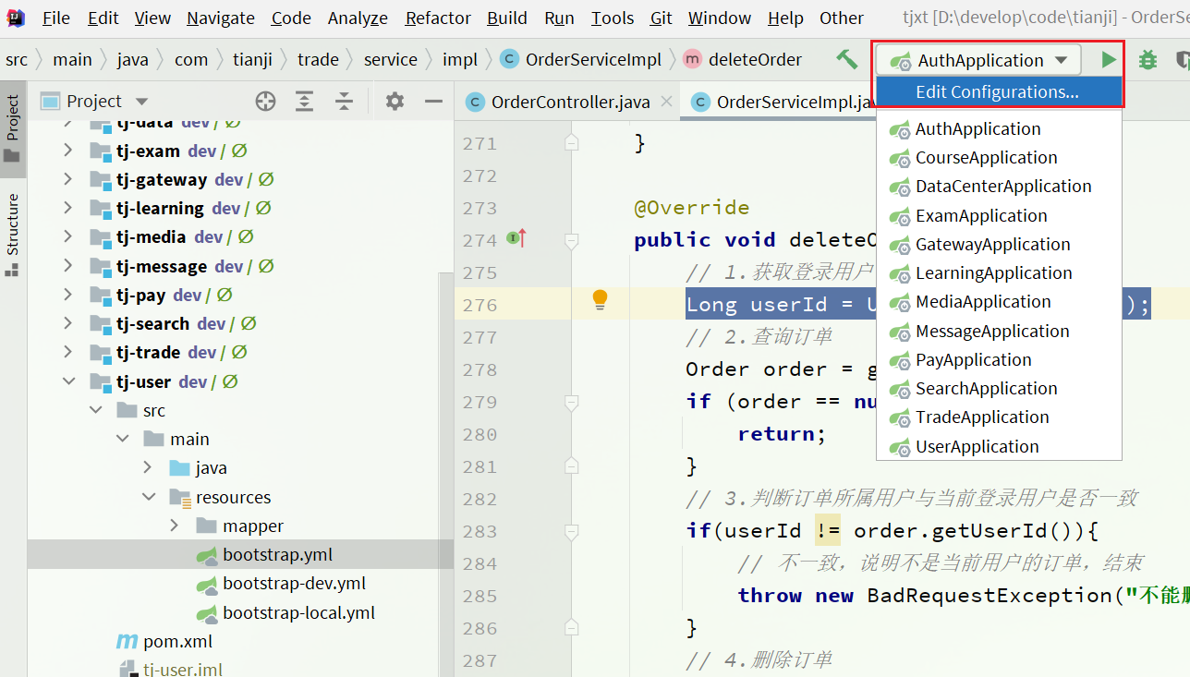
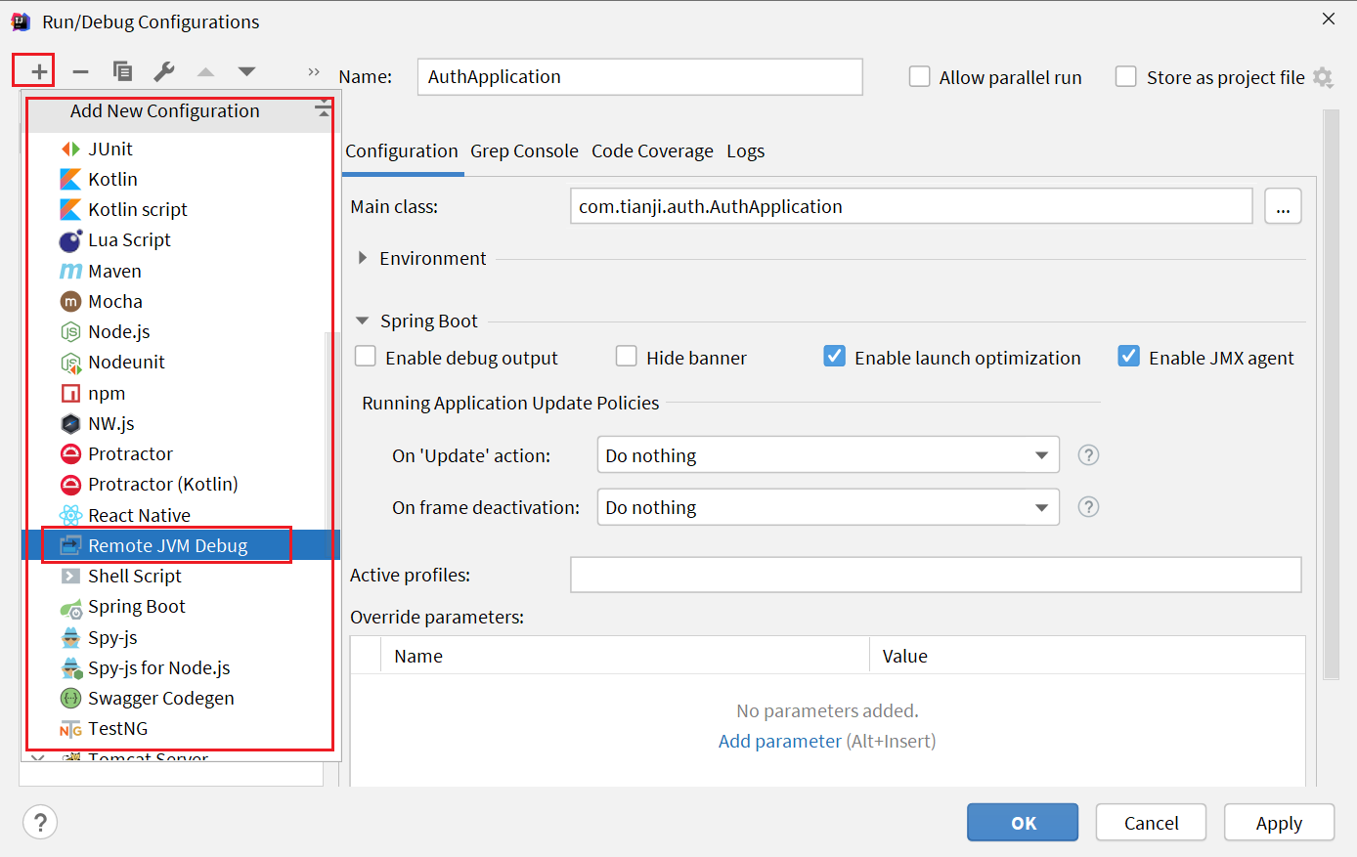
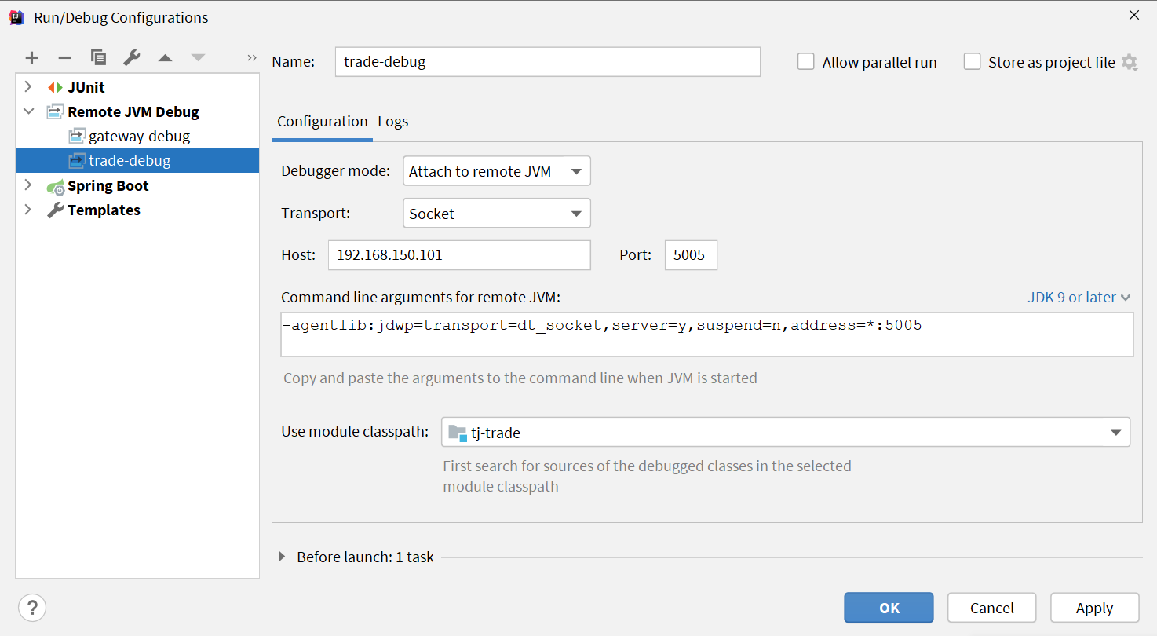
远程调试
如果部署的微服务不在本地，我们可以利用IDEA的远程调试功能：

Slide 51
远程调试
如果部署的微服务不在本地，我们可以利用IDEA的远程调试功能：

Slide 52
远程调试
如果部署的微服务不在本地，我们可以利用IDEA的远程调试功能：
java -jar -agentlib:jdwp=transport=dt_socket,server=y,suspend=n,address=*:5005 xxx.jar

Slide 53
远程调试
如果部署的微服务不在本地，我们可以利用IDEA的远程调试功能：
java -jar -agentlib:jdwp=transport=dt_socket,server=y,suspend=n,address=*:5005 xxx.jar

Slide 54
订单删除失败的BUG总结：
Java中的Integer、Long等包装类使用了享元模式，-128到127之间的数值使用共享对象，可以用==判断，其它则需要采用equals判断

Slide 55
熟悉项目
阅读源码
远程调试
BUG修复
测试部署

Slide 56
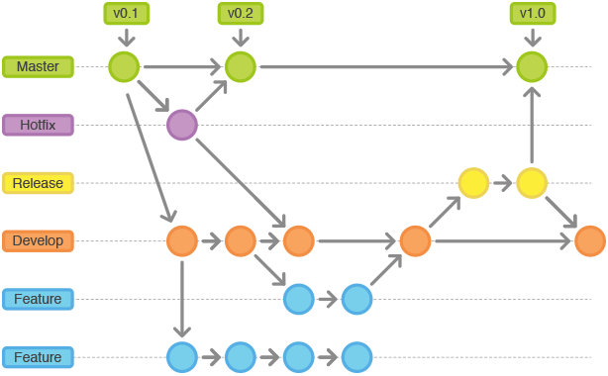
分支管理
Git代码管理需要遵循一套规范的工作流程，这套流程被称为Git Flow.
Master：主分支，用于正式发布的分支。不可直接基于该分支提交。只有经过严格审核测试后的Develop或Hotfix分支可以合并到master
Develop：开发分支，从Master创建得来。功能开发的基础分支。
Feature：功能分支，从Develop分支创建得来。开发测试完成后会合并到Develop分支。
Release：预发布分支，当Develop上积累了一定的功能特性后，从Develop分支创建一个Release分支，做一些发布前的准备工作，不可开发功能。最终合并到Master分支和Develop分支。
Hotfix：热修复分支，当Master出现紧急BUG时，基于Master临时创建的分支，修复完成后合并到Develop和Master分支。

Slide 57
熟悉项目
阅读源码
远程调试
BUG修复
测试部署

Slide 58
测试部署
代码开发完成的测试流程：
本地单元测试
本地接口测试
组件测试
开发环境联调
本地单元测试
以代码块、方法作为测试的最小单元，测试基本功能是否健康
本地接口测试
在本地测试整个接口是否按照预期方式运行。一般可以采用Swagger来测试
组件测试
如果业务跨多个微服务，则需要与多微服务组件联合来做组件测试
开发环境联调
最后，将项目部署到开发环境，做前后端联调。
然后做测试环境、预发布环境联调

Slide 59
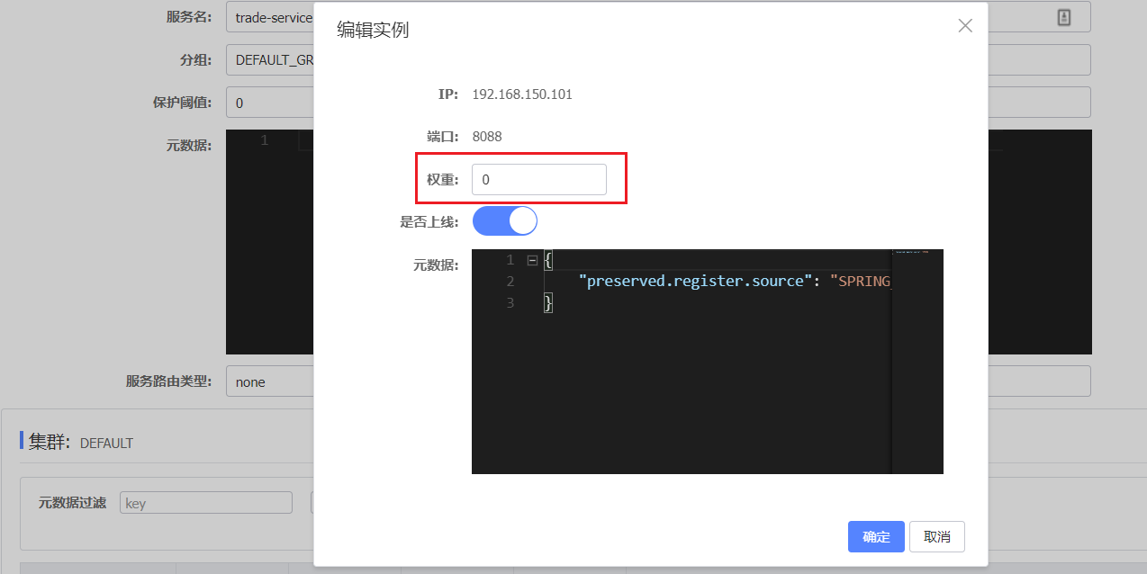
测试部署
如果要让开发环境网关路由到本地，只需要在本地启动服务，然后将开发环境的服务器权重设置为0：

Slide 60
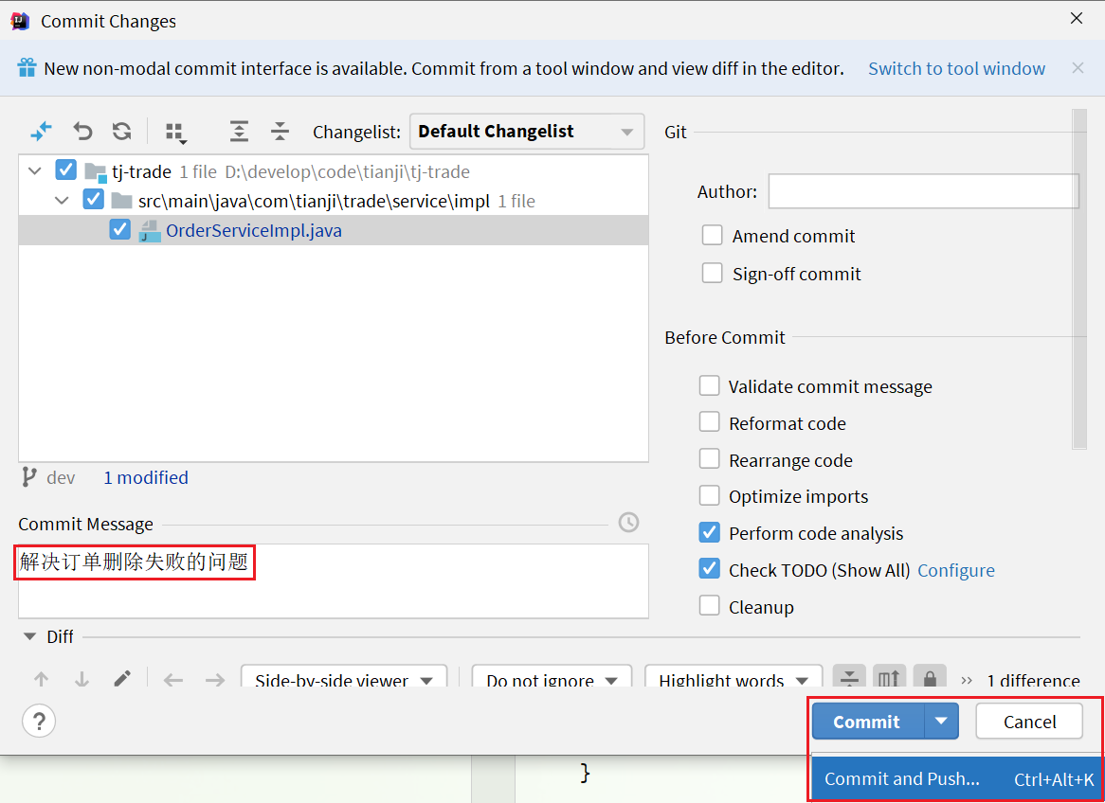
测试部署
当我们完成项目的BUG修复后，可以把项目提交并推送到Git私服，而Jenkins可以帮我们完成项目自动编译、构建。

Slide 61
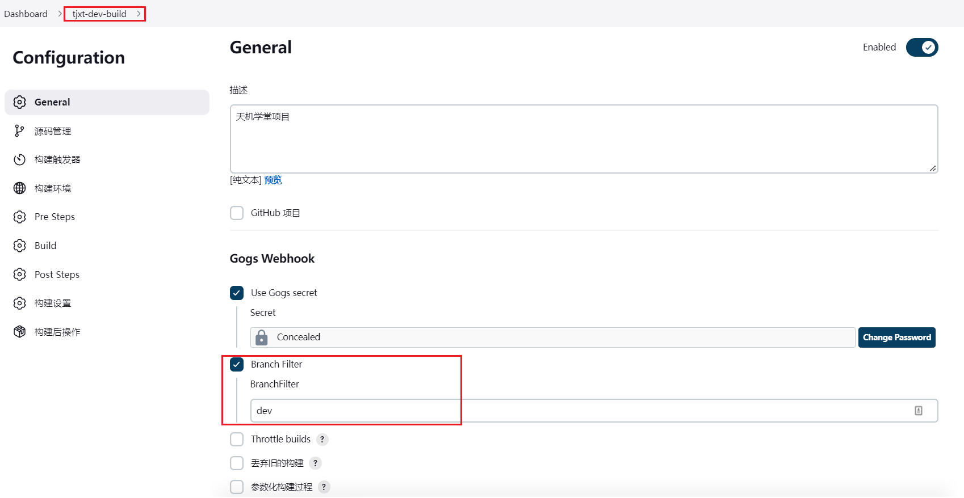
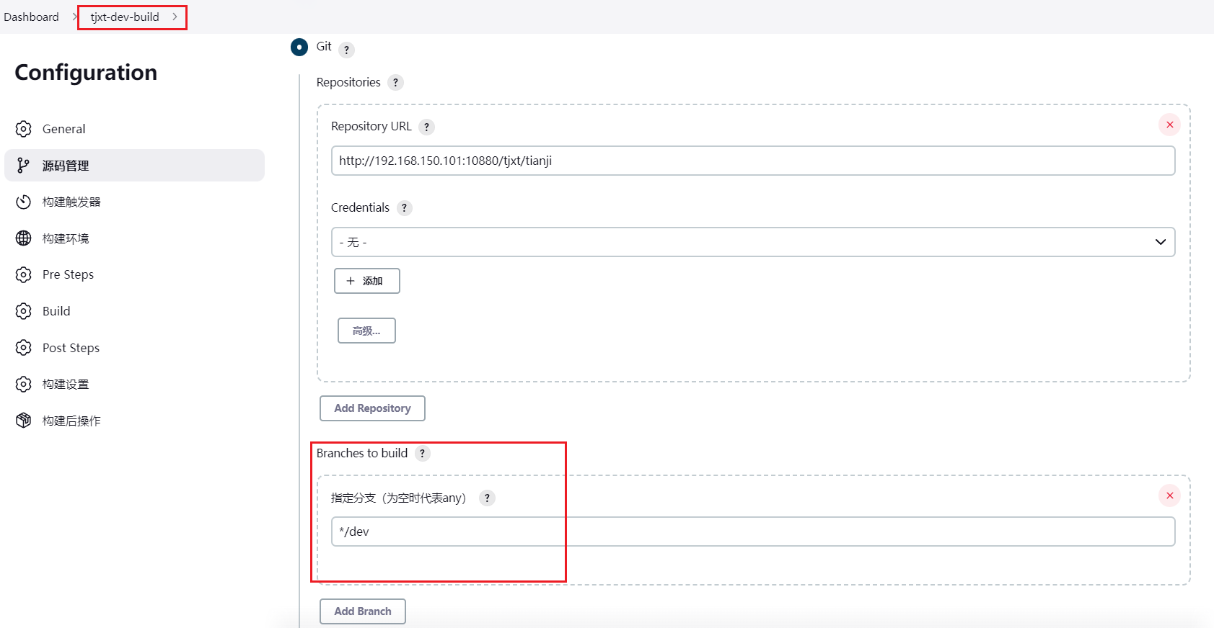
修改持续集成配置
由于我们现在是基于dev分支开发，所以必须修改Jenkins中的自动化构建脚本，让其监听dev分支的变动：
Notes:
环境准备完毕，就可以开展工作了。按照之前说的流程，我们需要先注册一个Git账号，申请代码权限。为了方便，我们已经给大家提供了一个账号，直接登录即可。账号tjxt / 123321

Slide 62
修改持续集成配置
由于我们现在是基于dev分支开发，所以必须修改Jenkins中的自动化构建脚本，让其监听dev分支的变动：
Notes:
环境准备完毕，就可以开展工作了。按照之前说的流程，我们需要先注册一个Git账号，申请代码权限。为了方便，我们已经给大家提供了一个账号，直接登录即可。账号tjxt / 123321

